Slide 1

Августовское совещание работников образования «Современное образование: вызовы и векторы развития»
23-24 августа 2018 года

Slide 2
О текущей деятельности АО ИОО: образовательные события, программы и планы
Сергей Михайлович Ковалев, ректор ГАОУ ДПО «Архангельский областной институт открытого образования»
Ирина Васильевна Федосеева, проректор по учебно-методической работе ГАОУ ДПО «Архангельский областной институт открытого образования»
23-24 августа 2018 года

Slide 3

Всероссийская заочная научно-практическая конференция с международным участием «Информационные технологии в образовании: практика, ресурсы, возможности»
<
500
Участников конференции
ito2017.onedu.ru
29
Субъектов Российской Федерации
2
Международных участника (Казахстан, Республика Беларусь)
Приглашаем на конференцию ИТО
в октябре 2019 года
101
Мероприятие конференции
(40 лекций, 40 мастер-классов, 14 круглых столов, 7 практикумов)
2
Мероприятия для школьников
(конкурс веб-квестов, дистанционный турнир по робототехнике)

Slide 4

II открытый региональный чемпионат «Молодые профессионалы Поморья» (WorldSkills Russia) в Архангельской области
92
2-16 февраля 2018 года
Конкурсанта
5
Субъектов Российской Федерации
(Архангельская, Вологодская, Новгородская, Московская области, Санкт-Петербург)
11
Компетенций
3
Площадки проведения
(Молодёжный центр, Архангельский педколледж, Архангельский политехнический техникум)
3500
Посетителей чемпионата

Slide 5

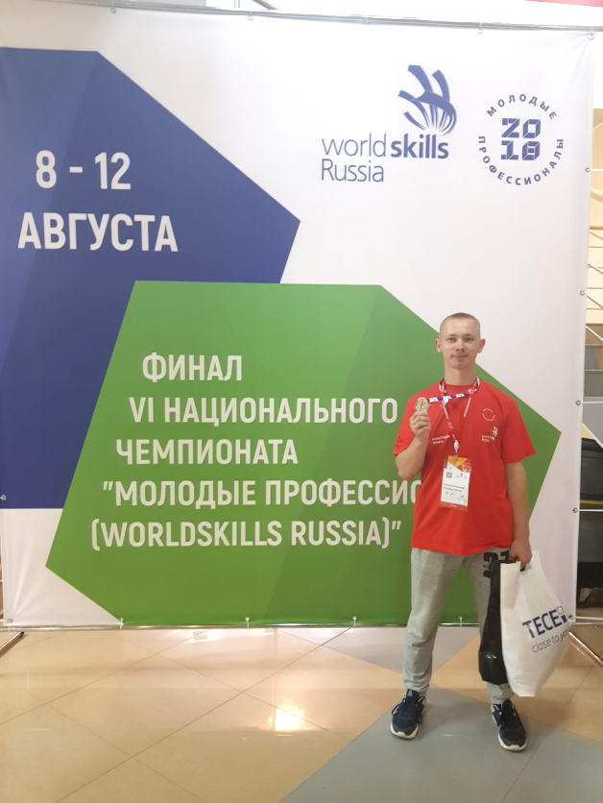
Финал VI Национального чемпионата
"Молодые профессионалы" (WorldSkills Russia)
Южно-Сахалинск
Призёр финала чемпионата
Сергей Осипов, Архангельский техникум строительства и экономики

Slide 6

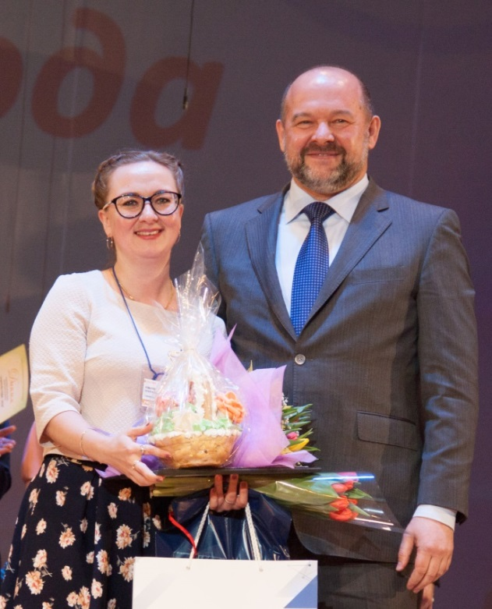
Областной конкурс «Учитель года – 2018» в Архангельской области
120
Педагогов – участников заочного этапа
5 февраля – 2 марта 2018 года
24
Муниципальных образования Архангельской области
(заочный этап)
59
Педагогов – участников очного этапа
20
Муниципальных образования Архангельской области
(очный этап)
Абсолютный победитель конкурса
Ольга Андреевна Ковалёва, учитель обществознания и экономики СОШ № 2 г. Новодвинска

Slide 7
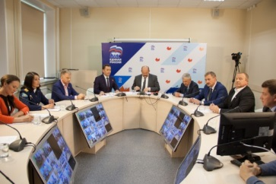
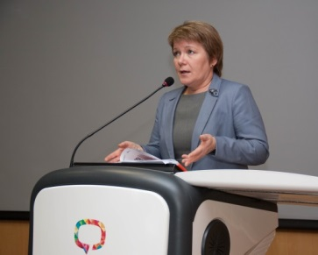
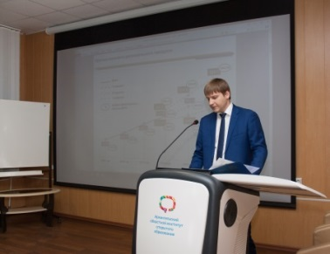
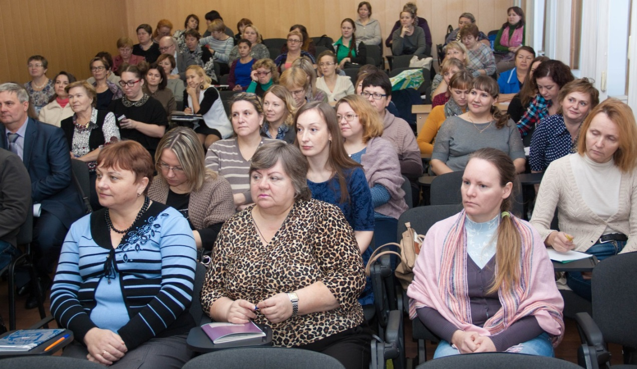
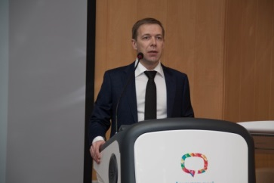
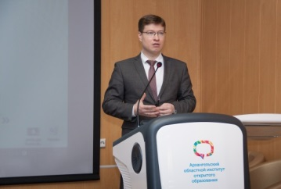
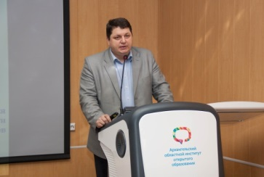
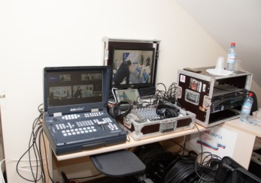
Проект «Прямая речь»
<
800
Участников проекта

Slide 8


Региональный методический центр по финансовой грамотности
http://fingramota.onedu.ru

Slide 9

Мероприятия для обучающихся:
20
III открытая олимпиада по робототехнике
октября
22-26
Региональная заочная олимпиада по русскому языку
октября
V открытый дистанционный командный турнир по робототехнике
02
ноября
Региональная заочная олимпиада по математике
19-23
ноября

Slide 10
Мероприятия для педагогов:
Конференция «Повышение финансовой грамотности населения: опыт, тенденции, перспективы развития
13-14
сентября
Региональная практическая конференция «Педагогический опыт: от замысла к практике»
19
октября
Региональная научно-практическая конференция «Великая Отечественная война: героические и трагические страницы истории»
20
ноября

Slide 11

«Цифровое образовательное кольцо»
Архангельской области
<
250
Сеансов ВКС
<
100
Вебинаров
52
Муниципальные центры ЦОК
25
Представительства во всех муниципальных образованиях Архангельской области

Slide 12

http://www.onedu.ru/

Slide 13





http://www. sdvina.ru/

Slide 14


http://www.onedu.ru/
Раздел
«Мероприятия –
Институт принимает поздравления»

Slide 15
Сотрудничество
17
17
Межведомственных и ведомственных соглашений
9
9
Соглашений с МОУО
и ведомственными организациями
5
5
Соглашений с фондами и некоммерческими организациями
15
15
Соглашений с в вузами, научными организациями и организациями ДПО
13
13
Соглашений с издательствами и коммерческими компаниями

Slide 16



Slide 17
Показатели повышения квалификации за 2016-2017 гг. по муниципальным образованиям

Slide 18
Показатели профессиональной переподготовки за 2016-2017 гг. по муниципальным образованиям

Slide 19
Выездные курсовые мероприятия (ПК и ПП)
Повышение квалификации
Переподготовка

Slide 20
Выездные практические занятия

Slide 21
Реализация образовательных проектов
Повышение уровня финансовой грамотности населения и развитие финансового образования в Архангельской области (в рамках региональной программы)
Повышение качества образования в школах с низкими результатами обучения и в школах, функционирующих в неблагоприятных социальных условиях
(в рамках государственной программы Российской Федерации «Развитие образования»)

Slide 22
Сбор заявок на повышение квалификации и профессиональную переподготовку

Slide 23
Новые дополнительные профессиональные программы
Деятельность руководителя образовательной организации в условиях введения профессионального стандарта (24 часа)
Эффективное руководство методическим объединением (16 часов)
Проектирование программы просвещения родителей (24 часа)
Система достижения и оценки качества планируемых результатов в условиях ФГОС НОО (40 час.)
Повышение
квалификации
Деятельность психолого- медико-педагогического консилиума образовательной организации (24 часа)
Коррекционная направленность работы педагогов с детьми раннего возраста в контексте ФГОС ДО (24 часа)
Индивидуализация образования в школе (32 часа)
Проектирование деятельности педагога-библиотекаря с учётом профессионального стандарта «Специалист в области воспитания» (72 час.)
Проектирование и анализ учебного занятия (40 часов)
Немецкий язык как второй иностранный (300 часов)
Переподготовка
Основы дошкольной специальной педагогики (250 часов)

Slide 24



+7 8182 683 892
ioo@onedu.ru
www.onedu.ru

